Slide 1
Guia de atividades
Notes:
How to Use
This document is both a Student Guide and an Educator Guide. Print the Student Guide as a PDF for distribution to your students. You can also print this Educator Guide (see instructions below).
Printing Student Guide
Click View > Normal
Windows:
File > Export > Create PDF
Mac
File > Export > File Format: PDF
Printing Educator Guide
Click View > Notes Pages
File > Print > Layout: Notes
Objetivo:
Este Guia de atividades para educadores de criação de nuvem privada virtual foi desenvolvido como parte das ofertas de conteúdo do AWS Educate. O objetivo deste guia é fornecer aos educadores avisos e atividades de extensão em apoio às atividades na nuvem.
Descrição:
Este Guia do Educador enquadra a atividade “Criando uma nuvem privada virtual”.
Quais são os objetivos do Guia de atividades do educador de criação de uma nuvem privada virtual (VPC)? Ao usar o Guia, os educadores serão capazes de:
Compreenda as metas da atividade e os objetivos de aprendizagem
Compreenda os principais conceitos e terminologia da atividade
Facilite a aprendizagem do aluno antes, durante e depois da atividade
Avalie o conhecimento VPC dos alunos
Conteúdo do guia:
Atividades de preparação
Ativar conhecimento prévio
Discussão pré-atividade
Facilitação de atividades
Estratégias de Alfabetização
Instruções de linguagem
Saindo
Verificando a compreensão
Assessments
Principais conceitos e terminologia
Específico da Tarefa
Baseado em desempenho
Relatório de atividades e atividades de extensão
Discussão pós-atividade
Representar Conceitos
Atividades de extensão
Recursos adicionais
Use este recurso para começar a usar o Amazon VPC:
Guia de primeiros passos (https://docs.aws.amazon.com/vpc/latest/userguide/what-is-amazon-vpc.html).

Slide 2



Virtual Private Network
Leia-me
ANTES DE COMEÇAR
Aqui estão algumas informações importantes que você deve saber antes de iniciar esta atividade prática.
Parabéns!
Você é o mais novo funcionário da BitBeat. Somos uma nova empresa que planeja conquistar a indústria fonográfica e o mundo com nosso novo produto BitBanger, um aplicativo de mixagem de música baseado na web.
A empresa está se preparando para um lançamento oficial.
Estamos operando com um orçamento apertado.
Estamos indo para a nuvem, o que significa que precisamos de uma rede em nuvem que possamos usar para hospedar nosso site público, nosso site interno, e-mail, e que forneça aos nossos funcionários acesso a recursos como impressoras e ferramentas e informações privadas.
É aí que você entra. A BitBeat o contratou para configurar sua infraestrutura. Você já reuniu os requisitos do BitBeat e está pronto para começar.
Tempo da atividade: 60 min
Requisitos: você deve ter uma conta AWS Educate. . Se você não se registrou para uma conta do AWS Educate, siga as instruções fornecidas na página do Educate.
Obtendo ajuda: se você tiver problemas ao concluir esta atividade, pergunte ao seu instrutor.
Notes:
Ativar conhecimento prévio
Prompts potenciais:
Pessoalmente (IP)
Diga: Com um parceiro, discuta sua experiência e / ou conhecimento de redes virtuais.
Discutir: Peça aos alunos para compartilharem suas experiências / conhecimentos com o grupo.
Pergunte: Alguém já construiu uma infraestrutura escalonável usando AWS antes?
Diga: Conte-nos mais sobre como você construiu sua infraestrutura.
[se os alunos não estão familiarizados com redes virtuais e / ou infraestruturas escalonáveis ​​da AWS, diga a eles para não se preocuparem, e que eles farão o aprendizado prático nesta atividade para aprender mais.]
Online (O)
Prompt: escreva suas anotações ou compartilhe no chat sua resposta ao seguinte prompt (isso também pode ser feito como um pré-trabalho, junto com o prompt de discussão a seguir):
Qual é a sua experiência e / ou conhecimento em redes virtuais? Se você construiu uma infraestrutura escalonável usando AWS no passado, descreva sua experiência. Não se preocupe se você não tiver experiência em construir uma infraestrutura escalável - você aprenderá mais sobre isso e redes virtuais nesta atividade de aprendizado prático.
Pergunte: Quantos de vocês já tiveram experiência com redes virtuais?
[escolha um aluno]
Diga: Conte-nos mais sobre sua experiência.
Pergunte: Alguém já construiu uma infraestrutura escalonável usando AWS antes?
[escolha um aluno, se aplicável]
Diga: Conte-nos mais sobre o que você construiu.
[se os alunos não estão familiarizados, diga-lhes que não
se preocupar e que eles estarão praticando o aprendizado nesta atividade para aprender mais.]
Discussão pré-atividade (IP)
Faça pares com os alunos ou peça-lhes que trabalhem em pequenos grupos e, a seguir, discuta em classe. Deixe os alunos saberem que eles serão capazes de responder a essa pergunta com confiança após a conclusão da atividade.
Aviso pré-atividade: (O)
Leia o cenário e responda ao prompt em suas notas. (Isso também pode ser feito como trabalho de pré-atividade com as perguntas “Ativar Conhecimento de Fundo”.)
Informações básicas para informar as respostas:
As redes virtuais permitem que as máquinas virtuais se comuniquem umas com as outras. Amazon VPC é a camada de rede do Amazon EC2. Uma nuvem privada virtual (VPC) é uma rede virtual dedicada à sua conta AWS. Amazon Web Services tem escalabilidade embutida; ele oferece muitos serviços para ajudar a aumentar ou diminuir os aplicativos, dependendo dos requisitos de recursos.
Introduce
Prior to starting the activity, introduce the activity to your students.

Slide 3
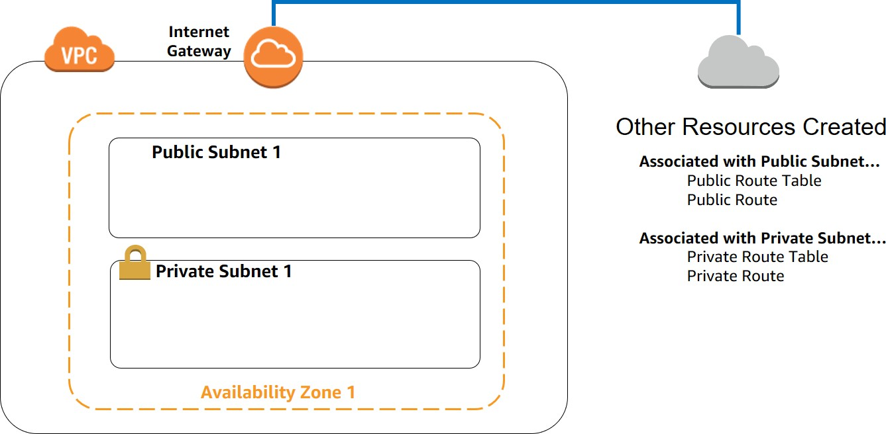

Virtual Private Network
VISÃO GERAL DA TAREFA
Nesta atividade prática, você criará uma Amazon Virtual Private Cloud (Amazon VPC). Ao criar o Amazon VPC, você criará uma sub-rede pública e uma sub-rede privada para gerenciar o fluxo de tráfego entre a sub-rede e o gateway de Internet. Abaixo está um diagrama da infraestrutura que você construirá:
Você criará:
Um Amazon VPC
Uma sub-rede privada e uma sub-rede pública
Um portal de internet
RESULTADOS DE APRENDIZAGEM:
Depois de concluir esta atividade, você deverá ser capaz de:
Crie um Amazon VPC no AWS Management Console e discuta sua finalidade.
Crie sub-redes e tabelas de roteamento e explique sua função em um Amazon VPC.
Crie um gateway de Internet e resuma sua função no Amazon VPC.
Mãos a obra !
Notes:
Facilitação de atividades, páginas 1-3:
Estratégia de alfabetização (IP)
Peça aos alunos que leiam as páginas 1-2. Enquanto os alunos leem, faça-os circular termos importantes que conhecem e sublinhar termos que não conhecem. Depois que os alunos terminarem de ler, discuta a tarefa da atividade. Escolha um aluno para reformular e explicar a tarefa da atividade usando os termos identificados na leitura. Certifique-se de que os termos e conceitos-chave identificados pelos alunos sejam discutidos por toda a classe.
Considere exibir as definições para cada termo e conceito em um local visível na sala de aula ou peça aos alunos que combinem os termos e definições em pares. Como alternativa, pergunte aos alunos o que significa VPC e por que eles criarão uma sub-rede pública e privada antes de verificar sua compreensão dos termos e definições principais. Uma avaliação de terminologia também está incluída neste baralho como uma opção para verificar a compreensão do aluno.
Estratégia de Alfabetização (O)
Peça aos alunos que leiam as páginas 1-2. Enquanto os alunos leem, peça-lhes que destacem termos importantes. Depois que os alunos terminarem a leitura, eles devem escrever a tarefa da atividade, explicando a tarefa em suas próprias palavras e certificando-se de incluir os termos identificados na leitura. Considere oferecer acesso a definições ou solicitar que os alunos encontrem as definições de termos importantes online.
Prompt de linguagem
Esta terminologia específica da AWS pode ser nova para os alunos e é importante para ter sucesso nesta atividade:
Nuvem privada virtual (VPC): uma rede virtual dedicada à sua conta AWS
Sub-rede: um intervalo de endereços IP em seu VPC
Tabela de rotas: um conjunto de regras, chamadas rotas, usadas para determinar para onde o tráfego da rede é direcionado
Gateway de Internet: um gateway que você anexa ao seu VPC para permitir a comunicação entre recursos em seu VPC e a Internet
VPC endpoint: permite que você conecte de forma privada seu VPC a serviços AWS suportados e serviços de endpoint VPC fornecidos por PrivateLink sem a necessidade de um gateway de internet, dispositivo NAT, conexão VPN ou AWS Direct Connect Connection. As instâncias em seu VPC não exigem endereços IP públicos para se comunicarem com recursos no serviço. O tráfego entre seu VPC e o outro serviço não sai da rede Amazon.

Slide 4
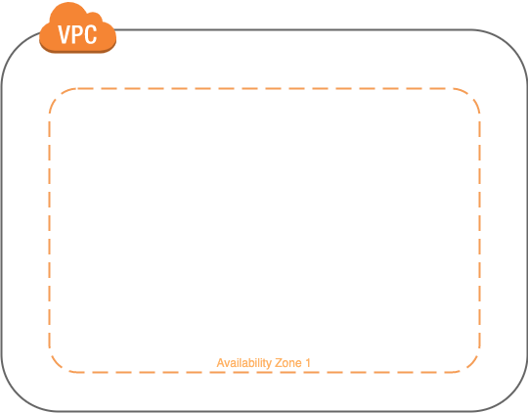

Virtual Private Network
Criando um Amazon VPC
Você sabia?
Um Amazon VPC padrão é configurado automaticamente com um bloco CIDR / 16 IPv4 (172.31.0.0/16),
uma sub-rede / 20 em cada zona de disponibilidade, um
gateway de Internet associado, um grupo de segurança padrão, lista de controle de acesso à rede (ACL) e DHCP.
Um Amazon VPC não padrão tem um endereço IP privado, mas NÃO tem um endereço IP público. Ele só pode acessar recursos usando uma instância de EIP, VPN ou gateway.
Quando você se registra para uma conta Amazon Web Services (AWS), um Amazon VPC padrão é associado à sua conta e pronto para uso. É útil para lançar coisas como um blog pessoal ou um site simples. Como você deseja controlar nossa infraestrutura, criará um Amazon VPC não padrão seguindo estas etapas:
Crie um non-default Amazon VPC
No AWS Console, encontre o painel VPC.
Clique em Your VPCs.
Clique em Create VPC.
Defina as seguintes configurações, deixando os outros campos com seus valores padrão:
Name tag: MinhaRedeVPCBitBeat
Public subnet's IPv4 CIDR: 192.168.0.0/16
IPv6 CIDR Block: No IPV6 CIDR Block
Tenancy: Default
Clique em Create para criar seu Amazon VPC.
Clique em Close para retornar ao seu painel VPC.
Seu novo Amazon VPC, chamado MinhaRedeVPCBitBeat, aparece junto com as demais VPCs.
Notes:
Facilitação de atividades, página 4:
Verifique a compreensão (IP e O)
Antes que os alunos criem uma nuvem privada virtual não padrão (VPC):
Pergunte: por que você está criando um VPC não padrão e não um VPC padrão?
Informações básicas para informar as respostas: você deseja controlar sua infraestrutura nesta instância.
Pergunte: Qual tem um endereço IP privado, um VPC padrão ou um VPC não padrão?
Informações básicas para informar as respostas: um VPC não padrão
Saindo
Faça referência e aponte para a Referência do CIDR no slide 10.
Suporte online
Esteja preparado para fazer as perguntas acima enquanto os alunos realizam a atividade. Considere reunir os alunos para discutir ou fazer perguntas no chat. Incentive os alunos a fazerem perguntas no bate-papo e se preparem para os desafios comuns que os alunos encontram na seção “Como se soltar” acima.
Prompt de linguagem
Esta terminologia e conceitos podem ser novos para os alunos:
VPC padrão: associado a uma conta Amazon AWS no registro; ótimo para lançar sites simples
VPC não padrão: requer etapas de configuração ao buscar controle sobre sua infraestrutura; tem um endereço IP privado

Slide 5
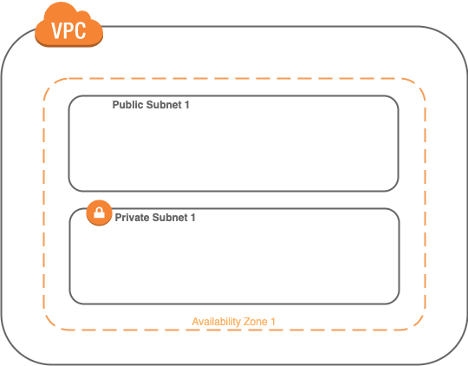

Crie uma sub-rede pública e uma sub-rede privada
Virtual Private Network
Agora, você deseja executar
um aplicativo da web voltado
ao público, enquanto mantém
servidores back-end que não
são acessíveis ao público.
Este é um exemplo comum de
um site de várias camadas.
Os servidores da web estão
em uma sub-rede pública e os
servidores de aplicativos e
banco de dados estão em uma
sub-rede privada.
Você pode configurar a segurança e o roteamento para que os servidores da web possam se comunicar com outros recursos em seu Amazon VPC.
As instâncias da sub-rede pública podem enviar tráfego de saída diretamente para a Internet, mas as instâncias da sub-rede privada não.
Em vez disso, as instâncias na sub-rede privada podem acessar a Internet usando uma conversão de endereço de rede (NAT) que reside na sub-rede pública. Nesta atividade, estamos nos concentrando em nossa infraestrutura, portanto, não estaremos criando um NAT.
Você sabia?
Cada sub-rede que você cria deve residir inteiramente em uma zona de disponibilidade e não pode abranger zonas. O tamanho mínimo de uma sub-rede é / 28 (ou 14 endereços IP) para IPv4. Para IPv6, a sub-rede é fixada em / 64. Apenas um bloco CIDR IPv6 pode ser alocado para uma sub-rede. Todos os VPCs e sub-redes devem ter blocos CIDR IPv4. O tamanho de bloco permitido é entre
/16 (~ 65.536 endereços IP) e
/ 28 (16 endereços IP). Os primeiros quatro endereços IP e o último endereço IP em cada bloco CIDR de sub-rede não estão disponíveis para uso e não podem ser atribuídos a uma instância.
Quando não escolhemos Availability Zone a AWS escolhe a que estiver mais livre no momento.
Em seguida, continue a construir a infraestrutura BitBeat criando sub-redes públicas e privadas.
Crie uma Sub-rede Pública
No VPC dashboard, clique em Subnets na barra lateral esquerda.
Click Create subnet.
Insira o Name tag : SubredePublicBitBeat.
Selecione o MinhaRedeVPCBitBeat na lista suspensa
Salve o Availability Zone como No preference.
6. IPv4 CIDR Block: 192.168.1.0/24
7. Click Create.
Crie uma Sub-rede Privada
1. Repita as etapas 2 a 7 usando as seguintes informações:
Inisira na Name tag : SubredePrivadaBitBeat
IPv4 CIDR block: 192.168.2.0/24
Notes:
Facilitação de atividades, página 5:
Verifique a compreensão (IP e O)
Antes que os alunos criem sub-redes públicas e privadas:
Pergunte: Por que você vai construir uma sub-rede pública e uma sub-rede privada?
Informações básicas para informar as respostas: você precisa de servidores da Web em uma sub-rede pública e servidores de aplicativos e banco de dados em uma sub-rede privada.
Pergunte: Você criará um NAT nesta atividade?
Resposta: Não.
Saindo
À medida que os alunos criam suas sub-redes, certifique-se de escolher uma zona de disponibilidade.
Suporte online
Esteja preparado para fazer as perguntas acima enquanto os alunos realizam a atividade. Considere reunir os alunos para discutir ou fazer perguntas no chat. Incentive os alunos a fazerem perguntas no bate-papo e se preparem para os desafios comuns que os alunos encontram na seção “Como se soltar” acima.
Prompt de linguagem
Esta terminologia e conceito podem ser novos para os alunos:
Network Address Translation (NAT): Um processo no qual um ou mais endereços IP locais são convertidos em um ou mais endereços IP globais e vice-versa para fornecer acesso à Internet aos hosts locais.

Slide 6

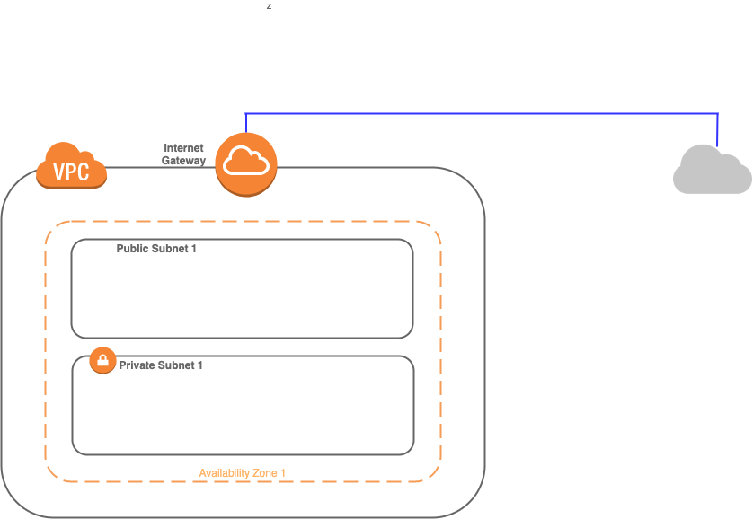
Virtual Private Network
Você sabia?
Crie um gateway de internet
Tradicionalmente, um NAT é uma instância configurada do Amazon Elastic Compute Cloud (Amazon EC2) localizada em uma sub-rede pública que serve como meio pelo qual os recursos em sub-redes privadas podem se comunicar com a Internet para obter patches, chamadas de serviço e muito mais. Um AWS NAT Gateway é uma versão gerenciada de um recurso NAT padrão. Descubra mais here.
Nosso site BitBeat precisa ser acessível publicamente para nossos clientes. Para fazer isso, precisamos criar um gateway de internet e anexá-lo ao nosso Amazon VPC.
Um gateway de internet é um componente gerenciado do Amazon VPC que permite a comunicação entre instâncias em seu Amazon VPC e a internet.
Crie um Gateway de Internet
No VPC dashboard, clique em Internet gateways na barra lateral esquerda.
Click em Create internet gateway.
Entre com o a Name tag : GWMinhaRedeVPCBitBeat
Click em Create.
Conecte seu gateway de internet ao Amazon VPC
No VPC dashboard, clique em internet gateways na barra lateral esquerda.
Encontre o seu internet gateways e observe o estado : detached.
Selecione seu internet gateway e clique no botão Actions → Attach to VPC
Selecione non-default Amazon VPC nomes MinhaRedeVPCBitBeat da lista e clique Attach.
Click em Close.
Depois de conectar o gateway de internet ao Amazon VPC, faça uma pausa aqui. Reserve um minuto para discutir o que você acabou de criar.
Notes:
Facilitação de atividades, página 6:
Verifique a compreensão (IP e O)
Antes que os alunos criem um gateway de Internet:
Pergunte: Por que você precisa criar um Gateway de Internet?
Informações básicas para informar as respostas: O BitBeat deve ser um site de acesso público.
Pergunte: Existem duas etapas necessárias para tornar o site acessível ao público. O que eles são?
Resposta: Crie um gateway da Internet e conecte o gateway da Internet ao VPC.
Como se desprender:
Consulte o diagrama e discuta a função do gateway da Internet (IGW) e como ele conecta o VPC à Internet.
Localização do gateway da Internet no console:
O link IGW está localizado na navegação à esquerda, na seção NUVEM PRIVADA VIRTUAL.
Suporte online
Esteja preparado para fazer as perguntas acima enquanto os alunos realizam a atividade. Considere reunir os alunos para discutir ou fazer perguntas no chat. Incentive os alunos a fazerem perguntas no bate-papo e se preparem para os desafios comuns que os alunos encontram na seção “Como se soltar” acima.
Prompt de linguagem
Esta terminologia e conceito podem ser novos para os alunos:
Gateway de Internet: um gateway de Internet é um componente VPC gerenciado que permite a comunicação entre instâncias em seu VPC e a Internet.

Slide 7
Ajuste nas tabelas de rota de sub-rede
Os recursos em nossa sub-rede pública precisam de uma rota para permitir a
comunicação com a Internet.
Virtual Private Network
Nossos servidores da web BitBeat precisam ser capazes de responder às solicitações de nossos clientes. Para fazer isso, precisamos alterar as tabelas de rota do Amazon VPC para apontar todo o tráfego destinado à Internet pública para o Internet Gateway que acabamos de criar e anexar ao nosso Amazon VPC.
Criar tabela de rota
No VPC dashboard, clique em route tables na barra lateral esquerda.
Click Create route table.
Entre com a Name tag: RouteTableVPCBitBeat.
Selecione a VPC: MinhaRedeVPCBitBeat.
Click em Create e depois click em Close.
Selecione a tabela de rotas que você acabou de criar e vá para a parte inferior da tela, selecione a guia de Rotes.
Clique em Edit route.
Observe que já existe uma rota que coincide com seu intervalo Amazon VPC CIDR. Esta rota mantém todo o tráfego local em seu Amazon VPC dentro de seu Amazon VPC.
Click em Add route;
Enter destination: 0.0.0.0/0 representando todo o tráfego da Internet.
Click em target.
Selecione o Internet gateway GWMinhaRedeVPCBitBeat
Selecione o gateway de internet que você criou anteriormente;
Click em Save routes e click em Close.
Você criou uma tabela de rota pública que permitirá que recursos se comuniquem com a Internet por meio do gateway de Internet. A única etapa restante é associar essa tabela de rota à nossa sub-rede pública onde nossos servidores da Web BitBeat serão implantados.
Tabela de rota associada
Com a tabela de rotas que você acabou de criar selecionada, encontre a guia Subnet Assossiations.
Observe que ele não está associado a nenhuma sub-rede que você criou.
Clique em Edit Subnet Assossiations.
Marque a caixa de seleção ao lado da Sub-rede pública 192.168.1.0/24 criada anteriormente e clique em Save.
Faça o mesmo para Sub-rede privada 192.168.2.0/24
Notes:
Facilitação de atividades, página 7:
Verifique a compreensão (IP e O)
Antes que os alunos criem uma Tabela de Rota:
Pergunte: Por que você precisa criar uma Tabela de Rota?
Informações básicas para informar as respostas: Para permitir que os servidores da web BitBeat sejam capazes de responder às solicitações dos clientes. Precisamos criar uma tabela de rota pública que permitirá aos recursos se comunicarem com a Internet por meio do gateway da Internet.
Saindo
Na Etapa 10, certifique-se de que os alunos selecionem o Gateway de Internet que criaram anteriormente.
Suporte online
Esteja preparado para fazer as perguntas acima enquanto os alunos realizam a atividade. Considere reunir os alunos para discutir ou fazer perguntas no chat. Incentive os alunos a fazerem perguntas no bate-papo e se preparem para os desafios comuns que os alunos encontram na seção “Como se soltar” acima.

Slide 8


BOM TRABALHO!
Você criou e configurou com sucesso a infraestrutura virtual do BitBeat
Virtual Private Network
REVISANDO
Você conseguiu criar a primeira rede privada virtual para o BitBeat, que será a localização final de seus
novo serviço de música baseado na web BitBanger. Você também criou sub-redes em seu Amazon VPC para permitir a segmentação segura dos recursos que você iniciará. Esta é uma das primeiras etapas de criação de uma arquitetura em nuvem usando AWS sem o custo e a complexidade de uma rede física. Você tem acesso a mais recursos para ajudá-lo a se concentrar em ajudar o lançamento e o crescimento de sua empresa.
Nesta atividade, você:
Criou um novo Amazon VPC
Construiu uma sub-rede pública e uma sub-rede privada
Lançou um gateway de internet
Configurou o Amazon VPC para que o tráfego possa fluir entre a sub-rede pública e o gateway de Internet usando tabelas de rota
Explorou os componentes básicos de um Amazon VPC
Notes:
Representar Conceitos
Peça aos alunos que desenhem um diagrama do que construíram nesta atividade. Certifique-se de que eles capturem os principais conceitos e terminologia que aprenderam durante a atividade. Peça aos alunos que compartilhem seu trabalho em pares, grupos ou com a classe inteira e expliquem seus diagramas. Peça-lhes que declarem o que funcionou bem e quais desafios enfrentaram durante a atividade.
Discussão pós-atividade
Desta vez, peça aos alunos que apresentem sua própria ideia de caso de uso (no lugar do BitBeat) e, em seguida, peça aos alunos que troquem casos de uso. Como alternativa, forneça um caso de uso mais especializado que seja mais relevante para seus alunos.
Desafio
Fazer: apresentar o (s) caso (s) de uso como um desafio e fazer com que os alunos concluam o desafio e compartilhem como o abordaram. Faça com que a classe ou um painel de jurados vote no vencedor do desafio e conceda um prêmio.
Extensão: percursos de carreira
O que fazer: peça aos alunos que escolham um plano de carreira (entre os 12 mostrados no portal do aluno). Vá para o repositório de conteúdo no Portal Educar da AWS e baixe os Guias do Educador para cada plano de carreira. Agrupe os alunos em pares ou pequenos grupos com base em interesses sobrepostos e peça-lhes que concluam a atividade do aluno em cada Guia do educador alinhado ao caminho.
Ligação: https://www.awseducate.com/educator/s/content

Slide 9
Teste seu conhecimento
Virtual Private Network
 O que significa a sigla VPC??
 O que é um VPC?
 Quais são os seus IDs de sub-rede pública e privada?
 Qual é a finalidade da sua sub-rede pública e da sub-rede privada?
 Quais são as duas rotas na sub-rede pública? (Dica: observe suas tabelas de rotas.)
 Qual é a finalidade do gateway de internet?
 Os recursos lançados em sua sub-rede privada podem se comunicar diretamente com o gateway da Internet?
 O que é um NAT? O que é um gateway NAT?
 Qual é o tamanho de bloco permitido para um VPC?
 Qual é o tamanho mínimo para uma sub-rede VPC?

Slide 10
Virtual Private Network
Resources
Referências CIDR notation Subnet calculator
VPC and subnet documentation
CIDR reference
A seguir está uma lista de CIDR blocos, com intervalo de IP disponível, máscara de sub-rede e endereços IP que você pode usar como referência :
CIDR Block | IP Range | Subnet Mask | IP Qty
10.0.0.0/32 | 10.0.0.0 – 10.0.0.0 | 255.255.255.255 | 1
10.0.0.0/31 | 10.0.0.0 – 10.0.0.1 | 255.255.255.254 | 2
10.0.0.0/30 | 10.0.0.0 – 10.0.0.3 | 255.255.255.252 | 4
10.0.0.0/29 | 10.0.0.0 – 10.0.0.7 | 255.255.255.248 | 8
10.0.0.0/28 | 10.0.0.0 – 10.0.0.15 | 255.255.255.240 | 16
10.0.0.0/27 | 10.0.0.0 – 10.0.0.31 | 255.255.255.224 | 32
10.0.0.0./26 | 10.0.0.0 – 10.0.0.63 | 255.255.255.192 | 64
10.0.0.0/25 | 10.0.0.0 – 10.0.0.127 | 255.255.255.128 | 128
10.0.0.0/24 | 10.0.0.0 – 10.0.0.255 | 255.255.255.0 | 256
10.0.0.0/16 | 10.0.0.0 – 10.0.255.255 | 255.255.0.0 | 65536
Complete
CIDR Block | IP Range | Subnet Mask | IP Qty
192.168.0.0/32 |  | 255.255.255.255 | 1
192.168.0.0/31 |  | 255.255.255.254 | 2
192.168.0.0/30 |  | 255.255.255.252 | 4
192.168.0.0/29 |  | 255.255.255.248 | 8
192.168.0.0/28 |  | 255.255.255.240 | 16
192.168.0.0/27 |  | 255.255.255.224 | 32
192.168.0.0./26 |  | 255.255.255.192 | 64
192.168.0.0/25 |  | 255.255.255.128 | 128
192.168.0.0/24 |  | 255.255.255.0 | 256
192.168.0.0/16 |  | 255.255.0.0 | 65536

Slide 11

VIRTUAL
PRIVATE
NETWORK
Avaliação
Principais conceitos e avaliação de terminologia
Uma nuvem privada virtual (VPC) é uma rede virtual dedicada à sua conta AWS. Verdadeiro ou falso?
Diga: Uma nuvem privada virtual (VPC) é uma rede virtual dedicada à sua conta AWS. Isso é verdadeiro ou falso? Explique seu raciocínio.
[Resposta: Verdadeiro]
Uma sub-rede é um intervalo de endereços IP em seu VPC. Verdadeiro ou falso?
Diga: Uma sub-rede é um intervalo de endereços IP em seu VPC. Isso é verdadeiro ou falso? Explique seu raciocínio.
[Resposta: Verdadeiro]
Uma tabela de rotas é um conjunto de regras, chamadas tabelas, usadas para determinar para onde o tráfego da rede é direcionado. Verdadeiro ou falso?
Diga: Uma tabela de rota é um conjunto de regras, chamadas tabelas, que são usadas para determinar para onde o tráfego da rede é direcionado. Isso é verdadeiro ou falso? Explique seu raciocínio.
[Resposta: Falso. Uma tabela de rotas é um conjunto de regras, chamadas rotas, que são usadas para determinar para onde o tráfego da rede é direcionado.]
4. Um gateway de Internet é um gateway que você anexa ao Amazon VPC para permitir a comunicação entre os recursos em seu VPC e a Internet. Verdadeiro ou falso?
Diga: Um gateway de Internet é um gateway que você anexa ao seu VPC para permitir a comunicação entre os recursos em seu VPC e a Internet. Isso é verdadeiro ou falso? Explique seu raciocínio.
[Resposta: Verdade.]

Slide 12
VIRTUAL
PRIVATE
NETWORK
Avaliação de tarefas
Você deve criar um VPC padrão quando quiser controlar sua infraestrutura. Verdadeiro falso
Diga: Nesta atividade, você criou um Amazon VPC não padrão. Você criou um Amazon VPC padrão para controlar sua infraestrutura? Isso é verdadeiro ou falso? Explique seu raciocínio.
[Resposta: Falso. Crie um Amazon VPC não padrão quando quiser controlar sua infraestrutura.]
2. Por que você precisou construir uma sub-rede pública e uma sub-rede privada nesta atividade?
Diga: Você criou uma sub-rede pública e privada. Explique por quê.
[Resposta: Se você implantou servidores web, ele precisaria estar em uma sub-rede pública para criar a infraestrutura do BitBeat. Os servidores de aplicativos e bancos de dados geralmente residem em uma sub-rede privada.]
3. Qual foi o principal motivo para a criação de um gateway de internet?
Diga: Você precisava criar um gateway de internet para o BitBeat. Por quê?
[Resposta: Os requisitos da BitBeat incluem ter um site acessível ao público. O gateway de Internet foi necessário para ativar este requisito.]
4. Como você habilitou os servidores da web da BitBeat para responder às solicitações dos clientes?
Diga: Você precisava habilitar os servidores da web do BitBeat para responder às solicitações. Como você fez isso?
[Resposta: Você criou uma tabela de rota pública que permite aos recursos se comunicarem com a Internet por meio do gateway da Internet.]

Slide 13
VIRTUAL
PRIVATE
NETWORK
Avaliação baseada em desempenho
Peça aos alunos que criem um novo Amazon VPC no AWS Management Console sem consultar as etapas desta atividade.
Conforme os alunos criam seus Amazon VPCs, peça-lhes que documentem seu trabalho com um diagrama que inclui rótulos e legendas.
Notes:
Exemplo de informações de VPC necessárias:
Nome VPC:
CIDR de IPv4 de sub-rede pública:
Nome da sub-rede pública:
CIDR de sub-rede pública:
Nome da sub-rede privada:
CIDR de sub-rede privada:
Criar / Nomear / Anexar IGW:
Criar / nomear tabelas de rota:
Adicionar rota 0.0.0.0/0 à tabela de rota pública
Associar as tabelas de rota

